Slide 1
电力拖动自动控制系统
—运动控制系统
第1章
绪论

Slide 2
教材及参考书目
电力拖动自动控制系统--运动控制系统（第5版）阮毅 杨影陈伯时编著，机械工业出版社 2016年8月
电力拖动自动控制系统--运动控制系统（第4版）阮毅 陈伯时主编，机械工业出版社 2010年1月
参考书目：
《电力拖动自动控制系统-运动控制系统》 第3版，陈伯时主编，机械工业出版社，2003年
《电力拖动控制系统》李华德主编 电子工业出版社 2006年12月

Slide 3
课程性质及要求
综合型（综合应用多门课程）的专业课，所学知识的具体应用。包括40课时理论教学、8个学时实验分。
理论教学：多思考、多分析
考核：期终考试60％
平时40％：a）考勤
b）作业
c）实验

Slide 4
内 容 提 要
运动控制系统及其组成
运动控制系统的历史与发展
运动控制系统转矩控制规律
生产机械的负载转矩特性

Slide 5
. 运动控制系统的定义
（Motion Control System）
也可称作电力拖动控制系统（Control Systems of Electric Drive）
以机械运动的驱动设备——电动机为控制对象，以控制器为核心，以电力电子功率变换装置为执行机构，在自动控制理论的指导下组成的电气传动自动控制系统。
这类系统通过控制电动机的转矩、转速和转角，将电能转换为机械能，实现运动机械的运动要求。

Slide 6

运动控制系统的分类
按被控量分：
以转速为被控量的系统——调速系统
以角位移或直线位移为被控量的系统——
位置随动(伺服)系统。
按驱动电机的类型分：
直流电机带动生产机械——直流传动系统
交流电机带动生产机械——交流传动系统

Slide 7
按控制器类型分：
以模拟电路构成的控制器——模拟控制系统
以数字电路构成的控制器——数字控制系统
按控制系统中闭环的多少分：
单环、双环、多环控制系统

Slide 8
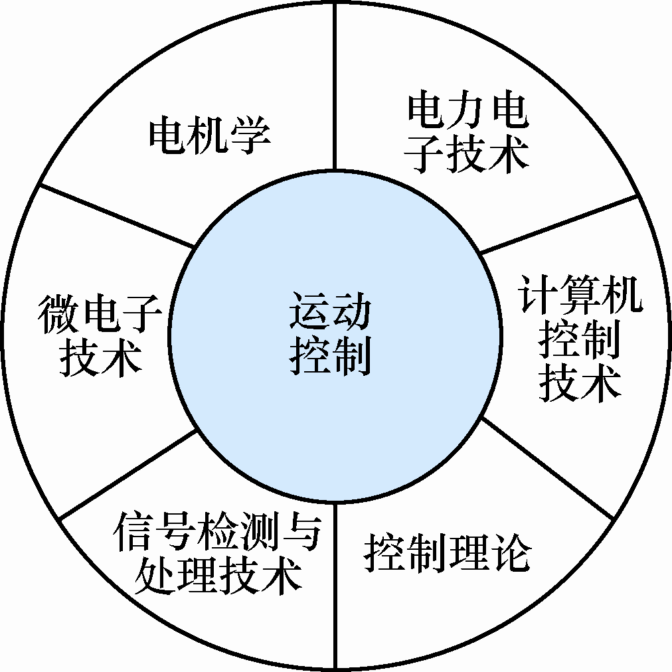
现代运动控制技术
电机学、电力电子技术、微电子技术、计算机控制技术、控制理论、信号检测与处理技术等多门学科相互交叉的综合性学科 。
图1-1运动控制及其相关学科

Slide 9
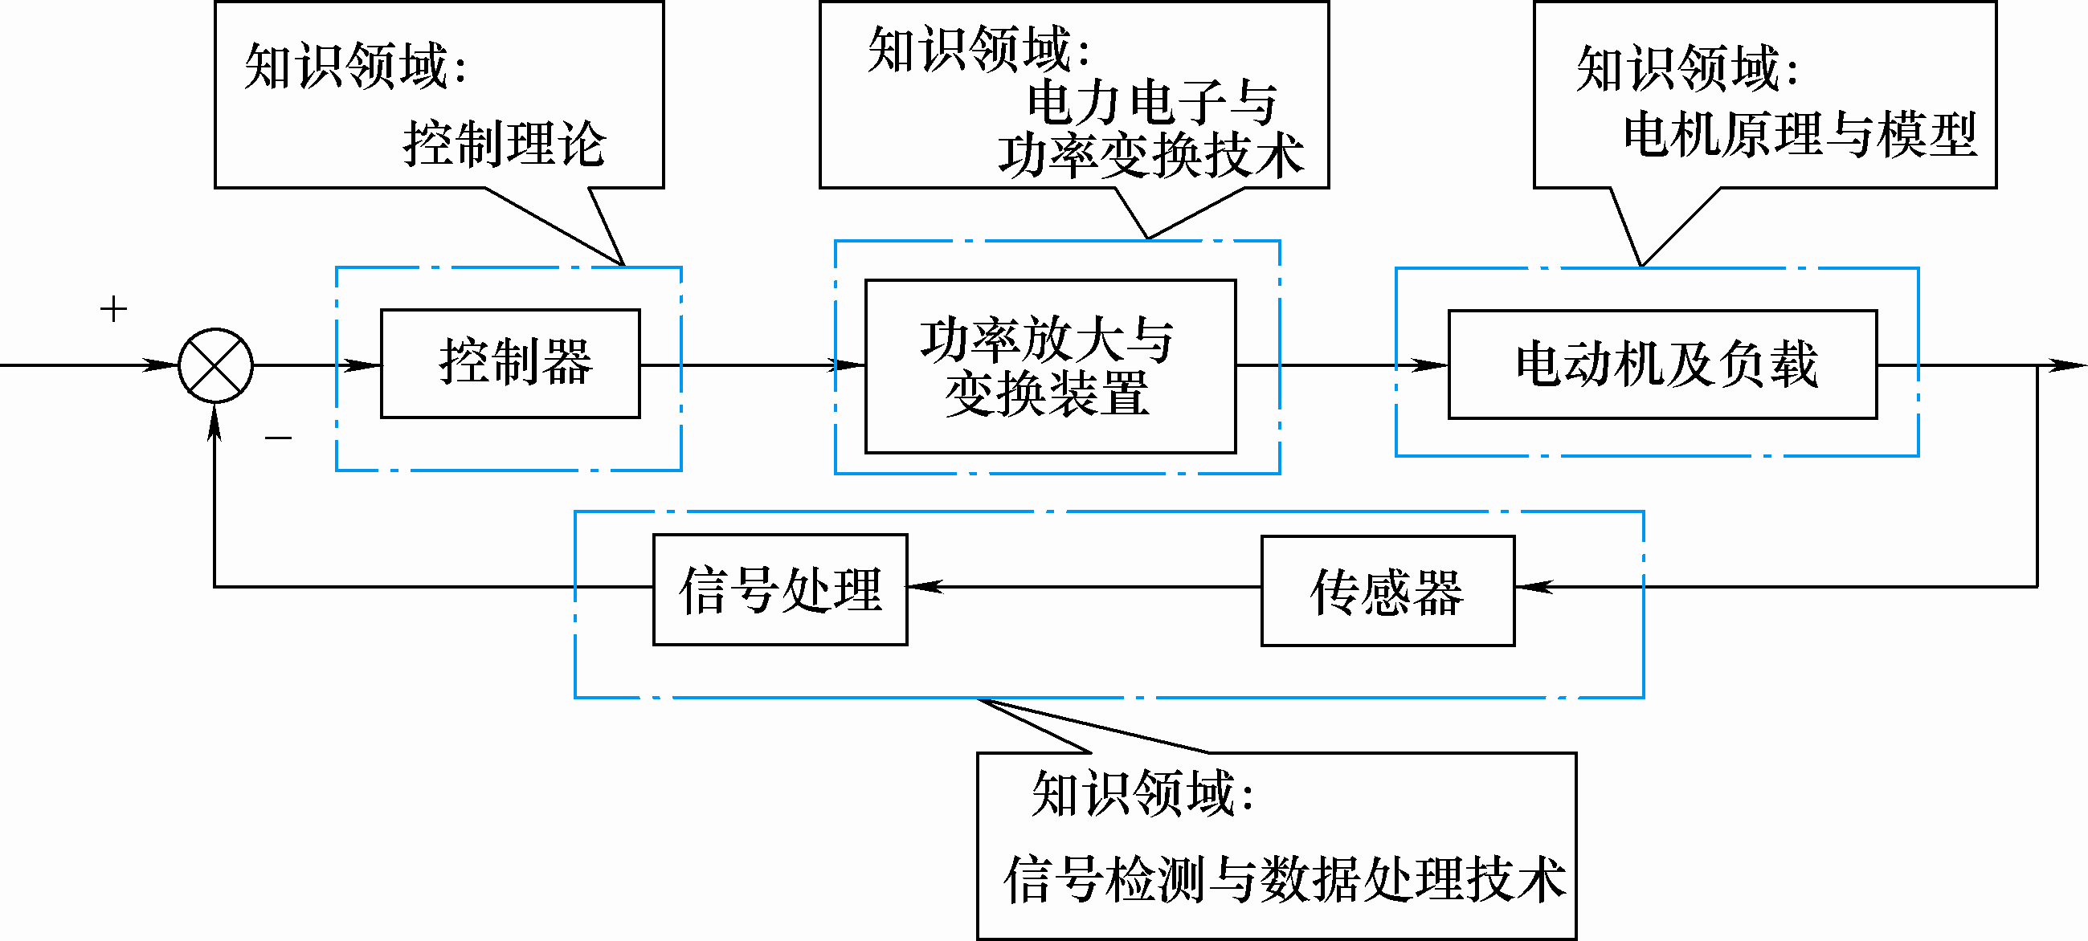
1.1 运动控制系统及其组成
图1-2 运动控制系统及其组成

Slide 10
运动控制系统的控制对象——
电动机
从类型上分
直流电动机、交流感应电动机（交流异步电动机）和交流同步电动机。
从用途上分
用于调速系统的拖动电动机和用于伺服系统的伺服电动机。

Slide 11
（1）直流电动机－－结构复杂，制造成本高，电刷和换向器限制了它的转速与容量。 优点：易于控制。
（2）交流异步电动机 －－结构简单、制造容易 ，无需机械换向器，其允许转速与容量均大于直流电动机 。
（3）同步电动机 －－转速等于同步转速，具有机械特性硬 ，在恒频电源供电时调速较为困难，变频器的诞生不仅解决了同步电动机的调速，还解决了其起动和失步问题，有效地促进了同步电动机在运动控制中的应用。

Slide 12
运动控制系统的功率放大与变换装置
一方面按控制量的大小将电网中的电能作用于电动机上，调节电动机的转矩大小，另一方面按电动机的要求把恒压恒频的电网供电转换成电动机所需的交流电或直流电；

Slide 13
电力电子型功率放大与变换装置
半控型向全控型发展
低频开关向高频开关发展
分立的器件向具有复合功能的功率模块发展

Slide 14
电力电子器件：
第一代：半控型器件，如SCR，方便地应用于相控整流器(AC→DC)和有源逆变器(DC→AC) ，但用于无源逆变(DC→AC)或直流PWM方式调压（DC→DC）时，必须增加强迫换流回路，使电路结构复杂。
第二代：全控型器件，如GTO、BJT、IGBT、MOSFET等 。此类器件用于无源逆变(DC→AC) 和直流调压（DC→DC）时，无须强迫换流回路，主回路结构简单。另一个特点是可以大大提高开关频率，用脉宽调制（PWM）技术控制功率器件的开通与关断，可大大提高可控电源的质量。
第三代 ：特点是由单一的器件发展为具有驱动、保护功能的复合功率模块，提高了使用的安全性和可靠性。

Slide 15
运动控制系统的控制器
模拟控制器
物理概念清晰、控制信号流向直观
控制规律体现在硬件电路
线路复杂、通用性差
控制效果受到器件性能、温度等因素的影响

Slide 16
运动控制系统的控制器
以微处理器为核心的数字控制器
硬件电路标准化程度高
控制规律体现在软件上，修改灵活方便
拥有信息存储、数据通信和故障诊断等功能

Slide 17
运动控制系统的控制器
模拟控制器
并行运行，控制器的滞后时间小。
微处理器数字控制器
串行运行方式，其滞后时间比模拟控制器大得多，在设计系统时应予以考虑。

Slide 18
运动控制系统的信号检测与处理
信号检测
电压、电流、转速和位置等信号
信号转换
电压匹配、极性转换、脉冲整形等
数据处理
信号滤波:模拟控制系统常采用模拟器件构成的滤波电路，而计算机数字控制系统往往采用模拟滤波电路和计算机软件数字滤波相结合的方法。

Slide 19
控制器 | 功率驱动装置 | 电动机
转速/电流、电压调节器 | 三相桥式晶闸管整流装置 | 直流电动机
P/PI/PID调节器 | 三相半波晶闸管整流装置 | 交流电动机
模糊控制器 | 不可控整流——PWM斩波器 | 异步电动机(绕线式/鼠笼式)
自适应控制器 | 交交变频器 | 同步电机
标量控制器 | 交直变频器 | 永磁同步电机
矢量控制器 | 电压型逆变器 | 开关磁阻电机
直接转矩控制器 | 电流型逆变器 | 无换向器电机

Slide 20
1.2 运动控制系统的历史与发展
20世纪80年代以前： “直流调速，交流不调速”
直流电力拖动和交流电力拖动在19世纪先后诞生.在20世纪上半叶的年代里，鉴于直流拖动具有优越的调速性能，高性能可调速拖动都采用直流电机，而约占电力拖动总容量80%以上的不变速拖动系统则采用交流电机，这种分工在一段时期内已成为一种举世公认的格局。交流调速系统的多种方案虽然早已问世,并已获得实际应用,但其性能却始终无法与直流调速系统相匹敌。

Slide 21
1.2 运动控制系统的历史与发展
电力电子技术和微电子技术带动了新一代交流调速系统的兴起与发展，打破了直流调速系统一统高性能拖动天下的格局。
进入21世纪后，用交流调速系统取代直流调速系统已成为不争的事实。

Slide 22
1.2 运动控制系统的历史与发展
直流调速系统
直流电动机的数学模型简单，转矩易于控制。
换向器与电刷的位置保证了电枢电流与励磁电流的解耦，使转矩与电枢电流成正比。
电刷和换相器因而必须经常检查维修、换向火花使直流电机的应用环境受到限制、以及换向能力限制了直流电机的容量和速度等缺点日益突出起来

Slide 23
1.2 运动控制系统的历史与发展
交流调速系统
交流电动机（尤其是笼型感应电动机）结构简单
交流电动机动态数学模型具有非线性多变量强耦合的性质，比直流电动机复杂得多。

Slide 24
交流调速系统
基于稳态模型的交流调速系统
转速开环的变压变频调速
转速闭环的转差频率控制系统
动态性能无法与直流调速系统相比

Slide 25
交流调速系统
20世纪70年代初发明了矢量控制技术,或称磁场定向控制技术,通过坐标变换,把交流电机的定子电流分解成转矩分量和励磁分量,用来分别控制电机的转矩和磁通，就可以获得和直流电机相仿的高动态性能，从而使交流电机的调速技术取得了突破性的进展。

Slide 26
交流调速系统
基于动态模型的交流调速系统
矢量控制系统
直接转矩控制系统
动态性能良好，取代直流调速系统

Slide 27
1.2 运动控制系统的历史与发展
同步电动机交流调速系统
同步电动机的转速与电源频率严格保持同步，机械特性硬。
电力电子变频技术的发展，成功地解决了阻碍同步电动机调速的失步和启动两大问题。

Slide 28
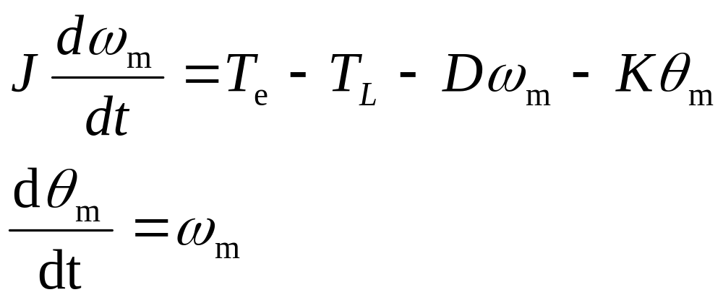
1.3 运动控制系统的转矩控制规律
运动控制系统的基本运动方程式

Slide 29
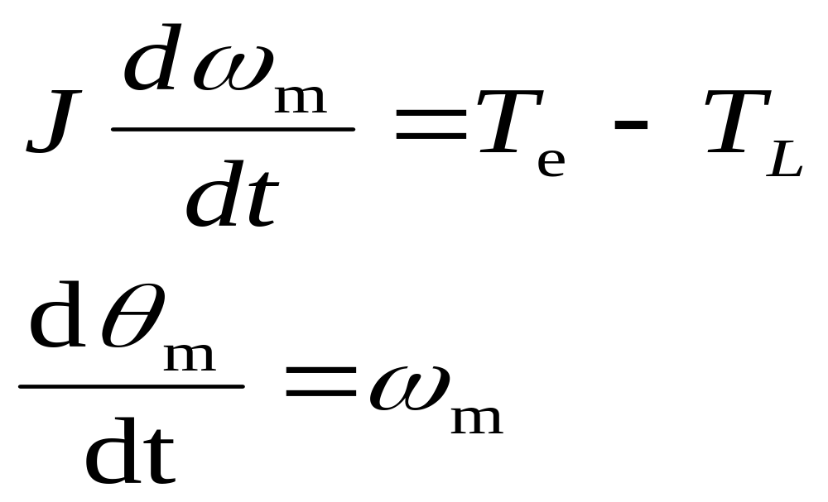
1.3 运动控制系统的转矩控制规律
忽略阻尼转矩和扭转弹性转矩，运动控制系统的简化运动方程式

Slide 30
1.3 运动控制系统的转矩控制规律
转矩控制是运动控制的根本问题
要控制转速和转角，唯一的途径就是控制电动机的电磁转矩，使转速变化率按人们期望的规律变化。

Slide 31
1.3 运动控制系统的转矩控制规律
磁链控制同样重要
为了有效地控制电磁转矩，充分利用电机铁芯，在一定的电流作用下尽可能产生最大的电磁转矩，必须在控制转矩的同时也控制磁通（或磁链）。

Slide 32
1.4 生产机械的负载转矩特性
生产机械的负载转矩是一个必然存在的不可控扰动输入。
归纳出几种典型的生产机械负载转矩特性，实际负载可能是多个典型负载的组合，应根据实际负载的具体情况加以分析。

Slide 33
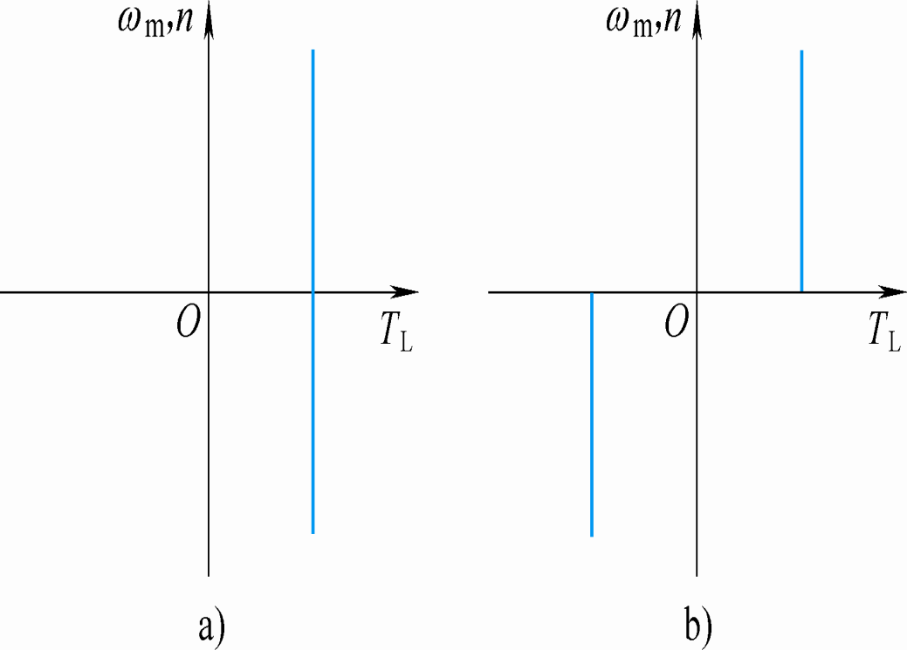
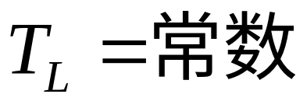
恒转矩负载
负载转矩的大小恒定，称作恒转矩负载
a）位能性恒转矩负载
b) 反抗性恒转矩负载
图1-3 恒转矩负载
反抗性恒转矩负载就是电机往那个方向转，负载阻力矩就是和速度方向相反。

Slide 34
问题：反抗性恒转矩负载不是转矩作用方向和运动方向相反吗？那为什么n>0时T>0,n<0时T<0?
答：n>0,T>0 和 n<0,T<0意味着电机目前处于正转电动和反转电动状态，这个和负载转矩没有关系。

Slide 35
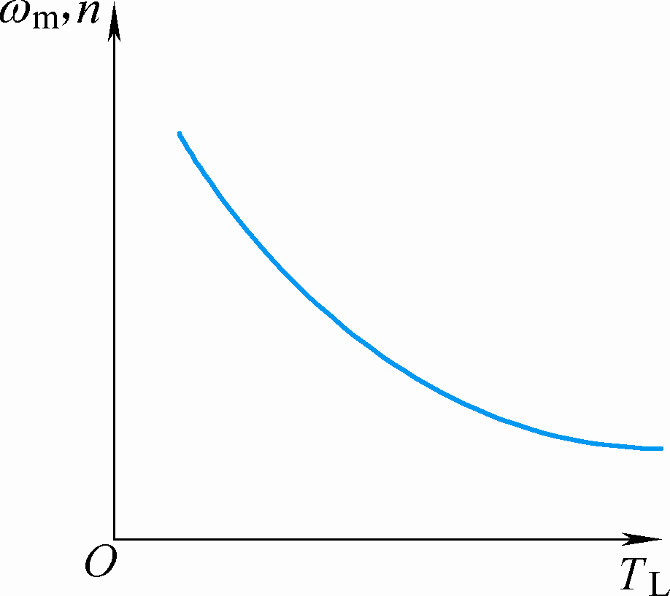
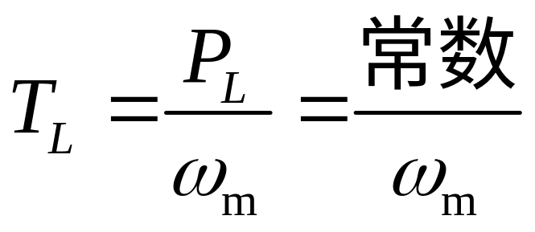
恒功率负载
负载转矩与转速成反比，而功率为常数，称作恒功率负载
图1-4 恒功率转矩负载

Slide 36
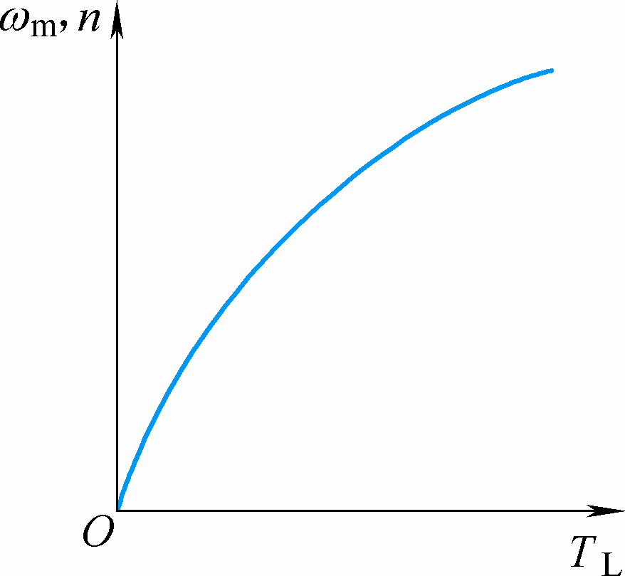
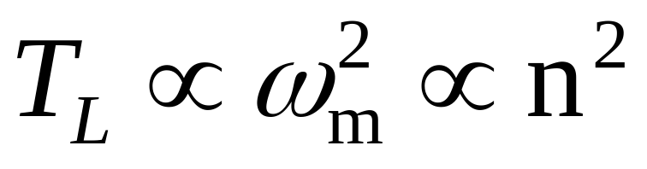
风机、泵类负载
负载转矩与转速的平方成正比，称作风机、泵类负载
图1-5 风机、泵类负载

